Slide 1
BÀI 5: TRIỂN KHAI GIAO THỨC
SSH

Slide 2
TỰ CHẤM ĐIỂM
Chỉ tiêu | Hoàn thành | Ghi chú
Triển khai được hệ thống SSH xác thực bằng mật khẩu | O (2.0)
Sinh cặp khóa cho máy chủ SSH từ bên ngoài | O (+1.0) | Sinh từ bên Client
Triển khai xác thực người dùng bằng mật mã khóa công khai | O (+1.0)
Tổng điểm | 4.0

Slide 3
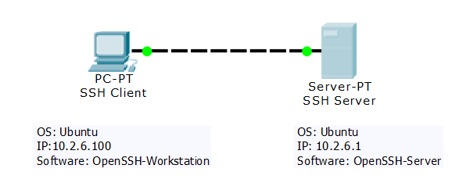
Mô hình SSH

Slide 4
Mục lục
I: Cấu hình VMWARE
II: Cấu hình Server_x000b_III: Cấu hình Client_x000b_IV: Bắt gói tin_x000b_V: Cấu hình dùng mã khóa công khai_x000b__x000b_

Slide 5
0: Chuẩn bị và lưu ý
02 máy ảo hđh Ubuntu chạy trên VMWARE
Wireshark
RAM 8GB, CPU 4 nhân trở lên
Lưu ý: Để ý viết hoa viết thường đúng chỗ; Gõ lệnh nhớ để ý đang đăng nhập với quyền gì ( ví dụ root, kadmin,... )

Slide 6
I: Cấu hình VMWARE

Slide 7
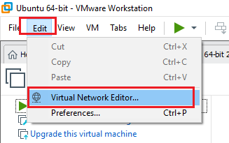
I.1: Cấu hình Card mạng

Slide 8
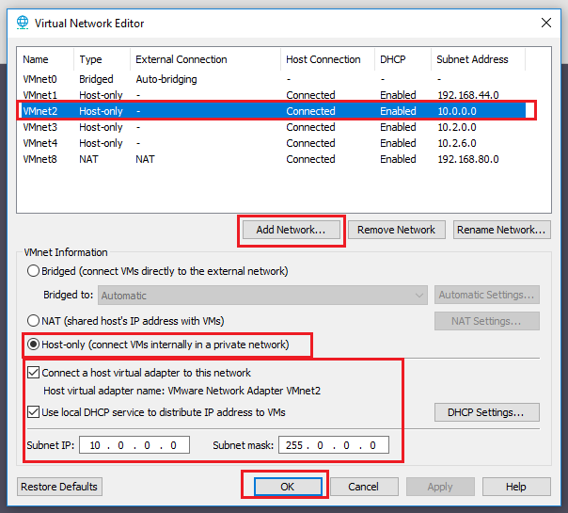
I.1: Cấu hình Card mạng

Slide 9
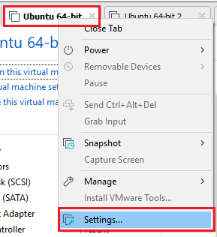
I.1: Cấu hình VMWARE kết nối với mạng

Slide 10
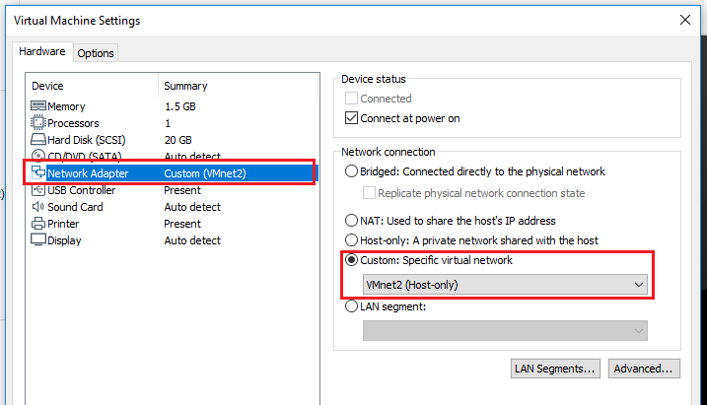
I.1: Cấu hình Card mạng

Slide 11
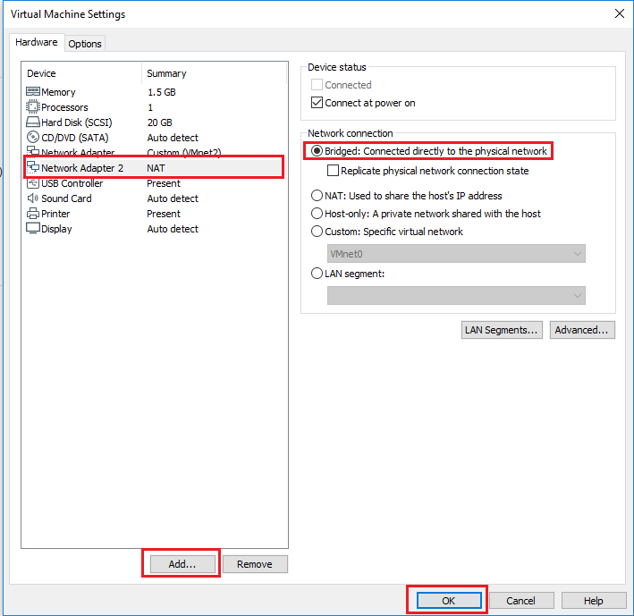
I.1: Cấu hình VMWARE kết nối với mạng

Slide 12
I.1: Cấu hình Card mạng
Làm tương tự với VMWARE UBUNTU 2

Slide 13
II: Cấu hình Server

Slide 14
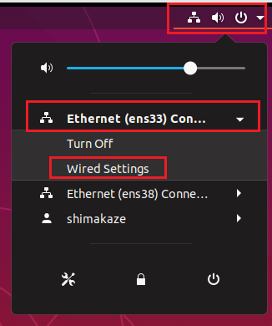
II: Cấu hình Server

Slide 15
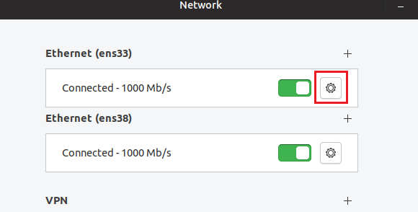
II: Cấu hình Server

Slide 16
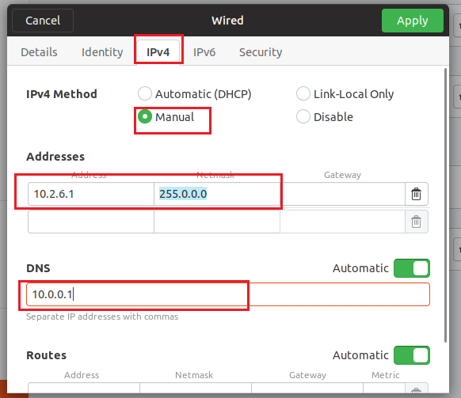
II: Cấu hình Server

Slide 17
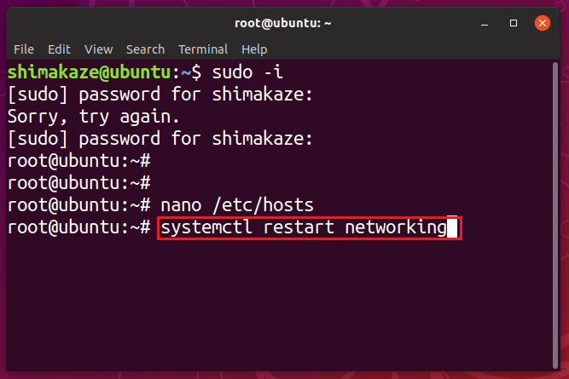
II: Cấu hình Server

Slide 18
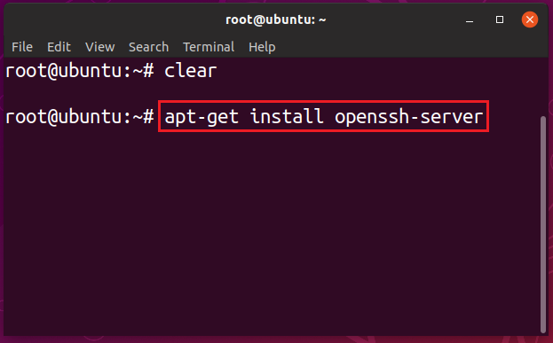
II: Cấu hình Server

Slide 19
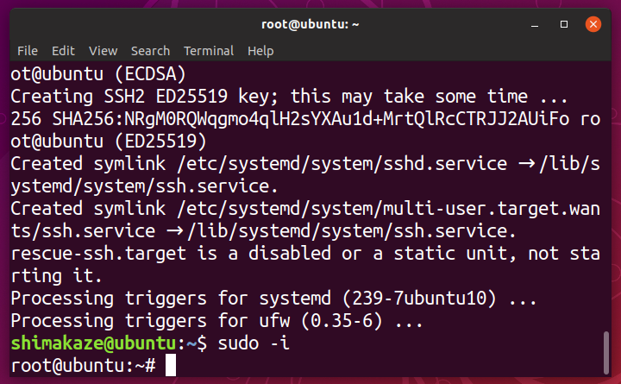
II: Cấu hình Server

Slide 20
III: Cấu hình Client

Slide 21
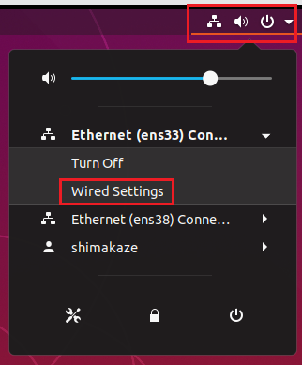
III: Cấu hình Client

Slide 22
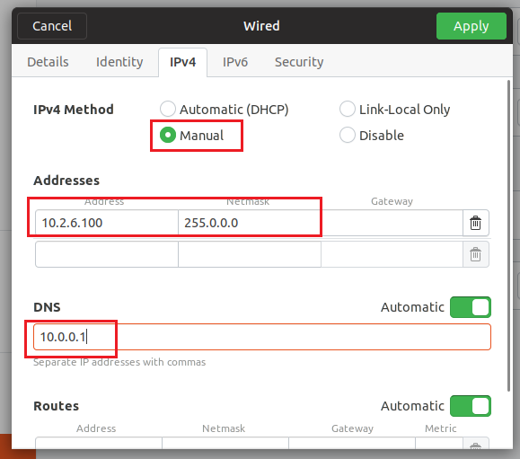
III: Cấu hình Client

Slide 23
IV: SSH lên server
và bắt gói tin

Slide 24
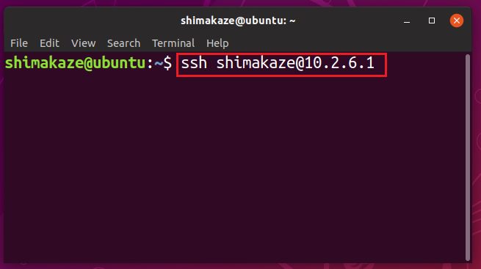
IV: SSH lên server và bắt gói tin

Slide 25
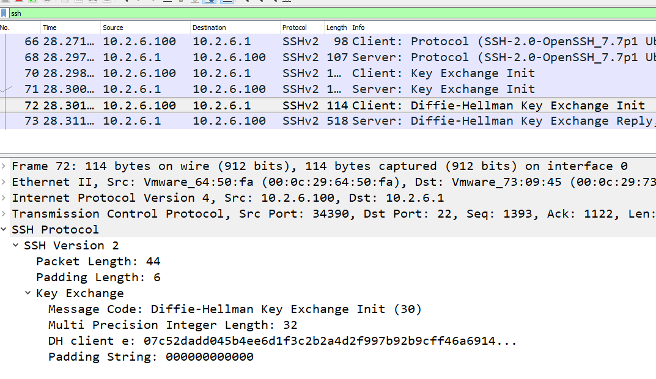
IV: SSH lên server và bắt gói tin

Slide 26
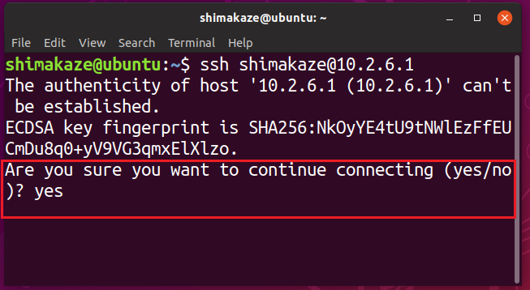
IV: SSH lên server và bắt gói tin

Slide 27
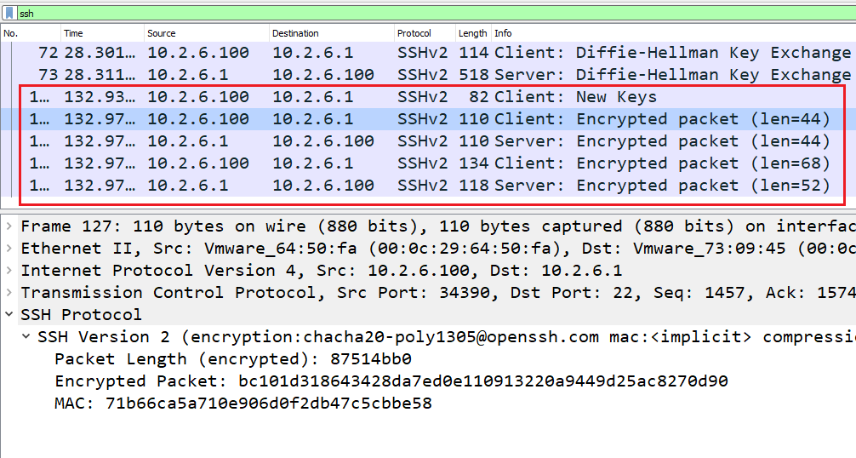
IV: SSH lên server và bắt gói tin

Slide 28
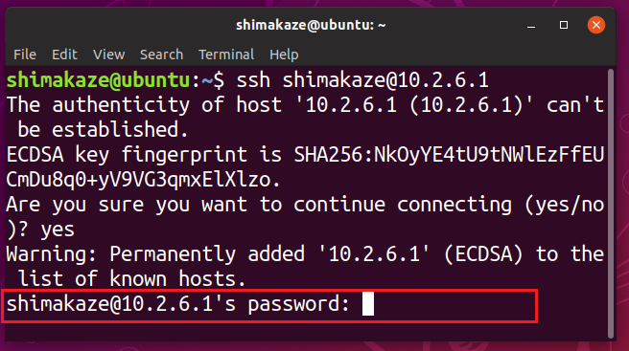
IV: SSH lên server và bắt gói tin

Slide 29
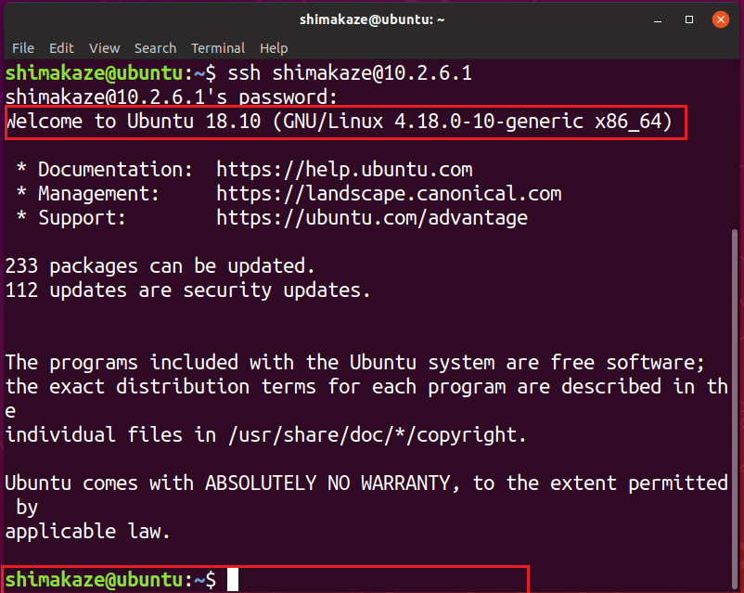
IV: SSH lên server và bắt gói tin

Slide 30
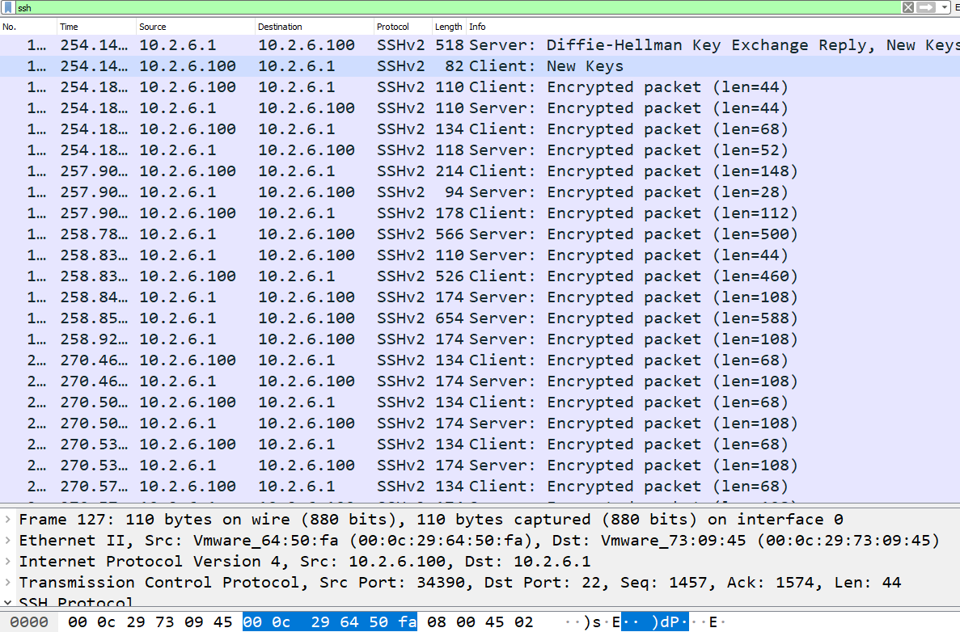
IV: SSH lên server và bắt gói tin

Slide 31
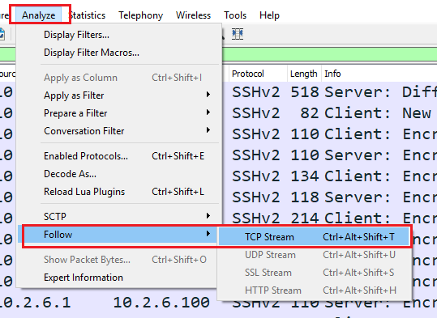
IV: SSH lên server và bắt gói tin

Slide 32
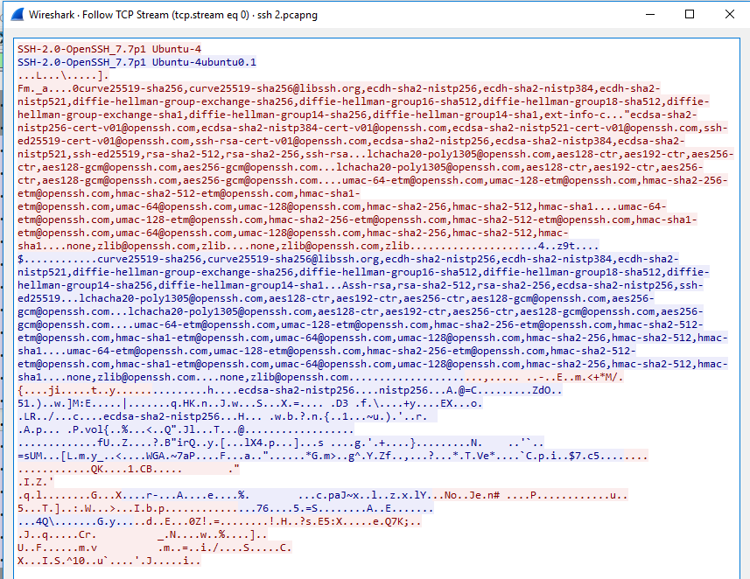
IV: SSH lên server và bắt gói tin

Slide 33
V: Cấu hình
dùng mật mã
khóa công khai

Slide 34
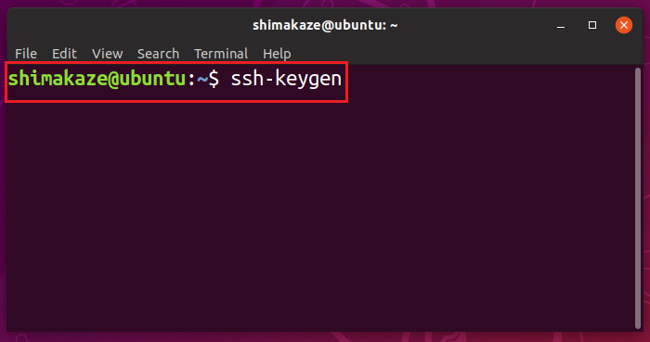
V.1: Cấu hình Client

Slide 35
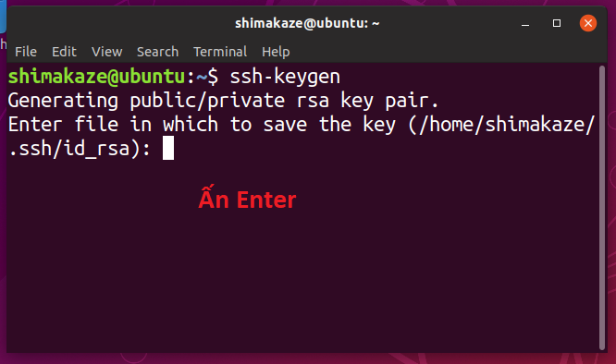
V.1: Cấu hình Client

Slide 36
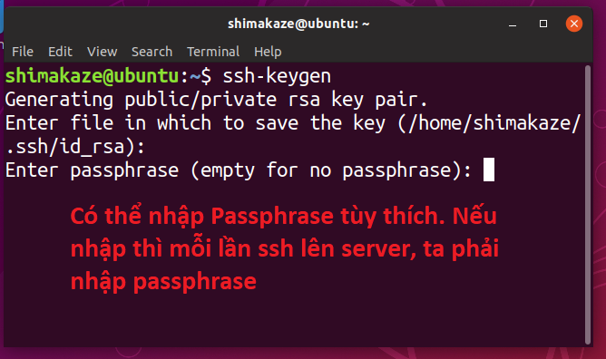
V.1: Cấu hình Client

Slide 37
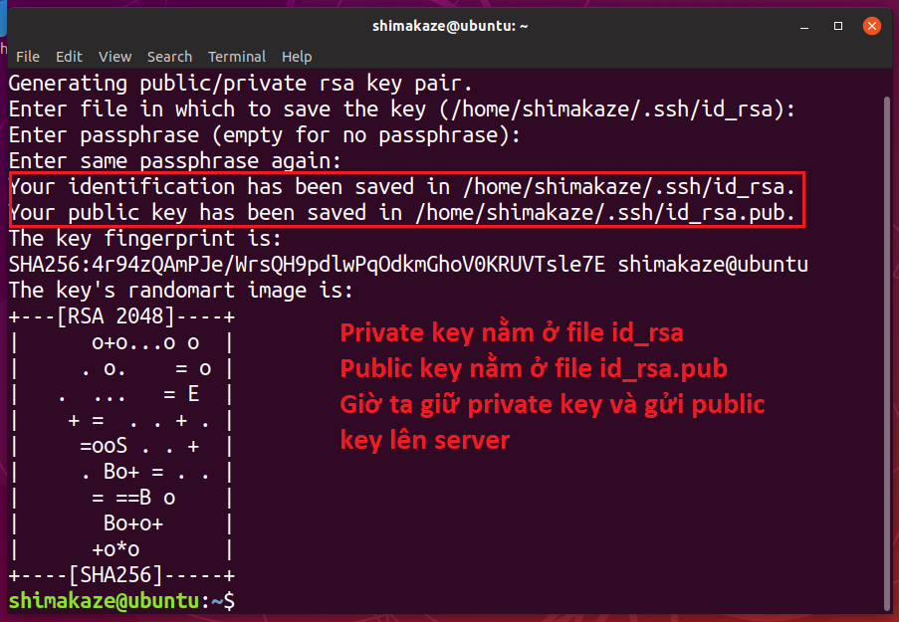
V.1: Cấu hình Client

Slide 38
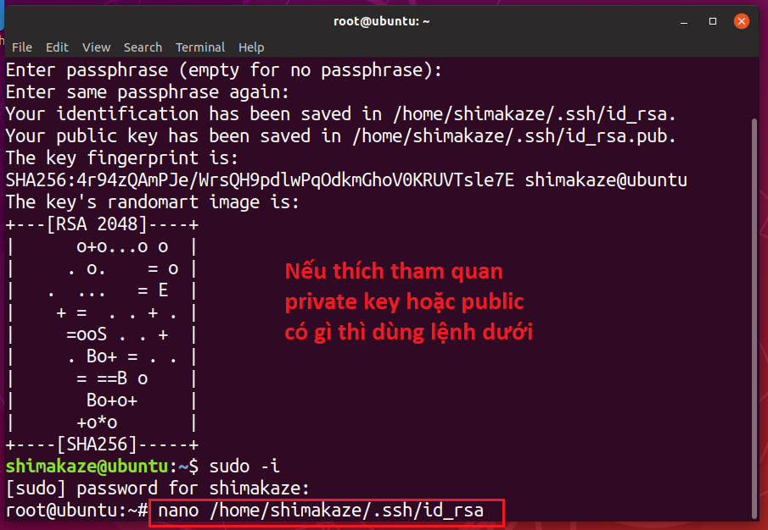
V.1: Cấu hình Client

Slide 39
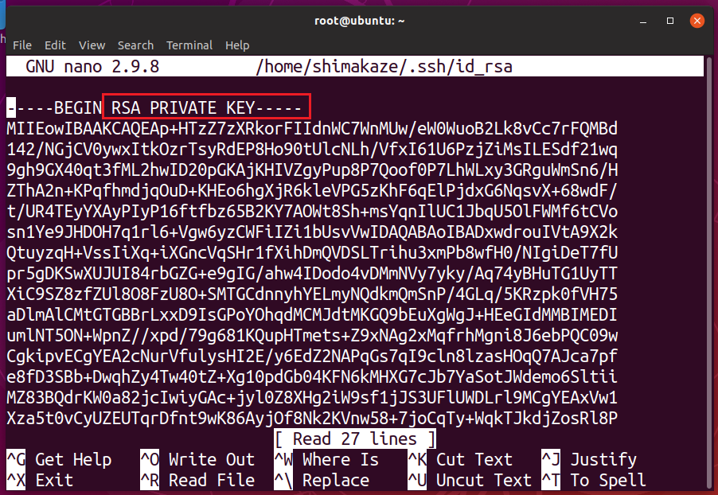
V.1: Cấu hình Client

Slide 40
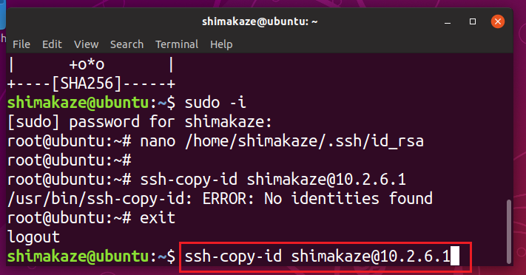
V.1: Cấu hình Client

Slide 41
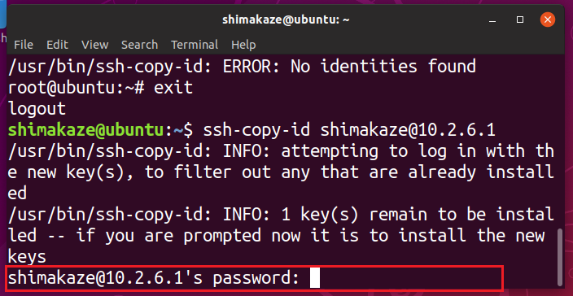
V.1: Cấu hình Client

Slide 42
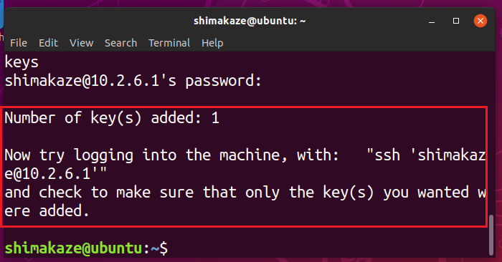
V.1: Cấu hình Client

Slide 43
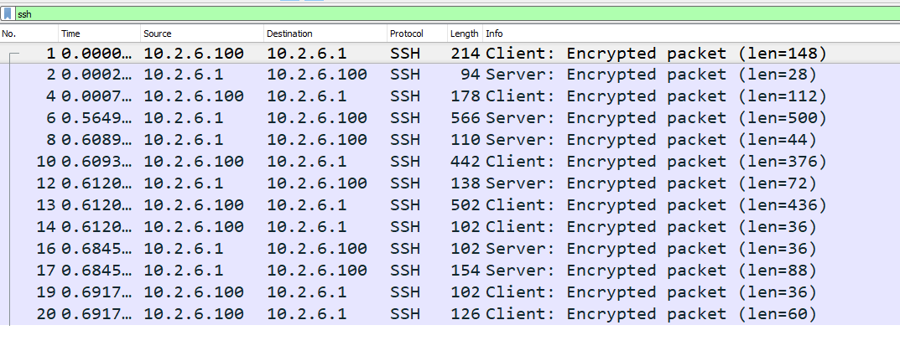
V.1: Cấu hình Client

Slide 44
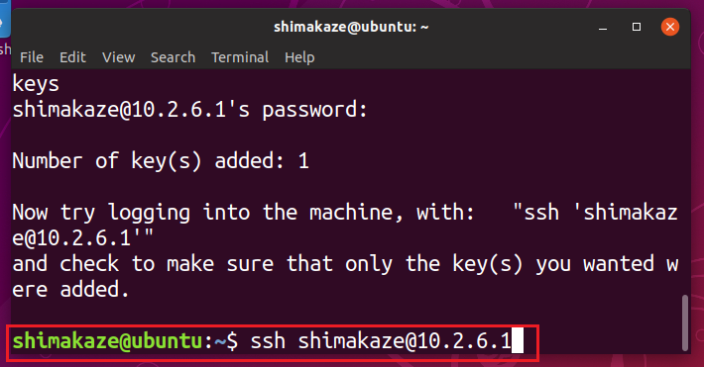
V.2: SSH lên server dùng mã khóa công khai

Slide 45
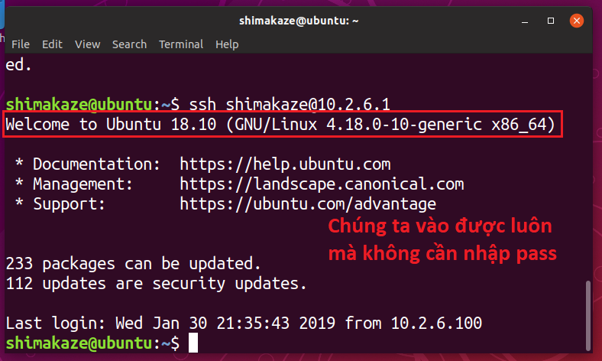
V.2: SSH lên server dùng mã khóa công khai

Slide 46
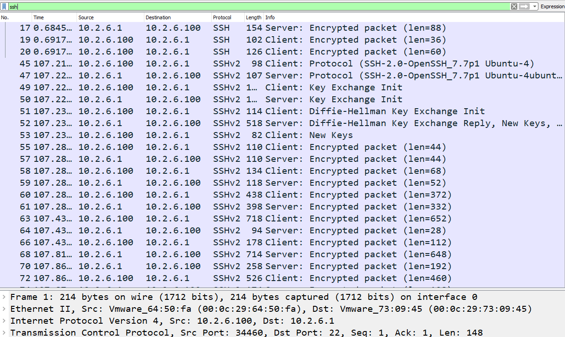
V.2: SSH lên server dùng mã khóa công khai

Slide 47
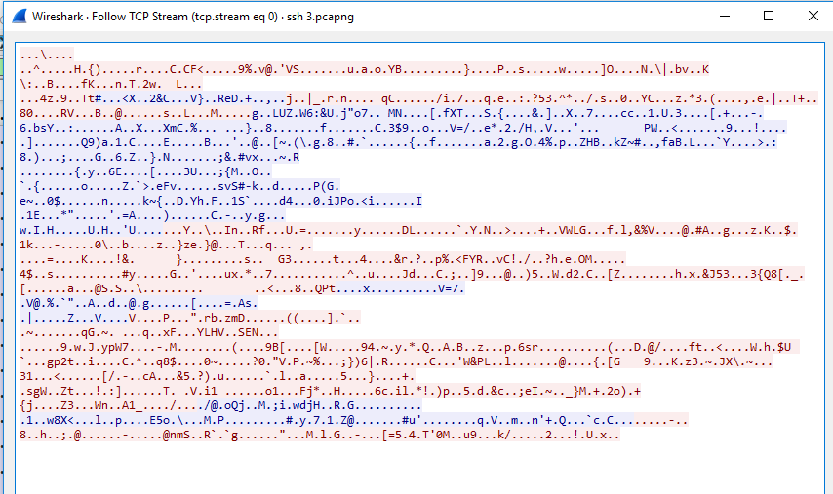
V.2: SSH lên server dùng mã khóa công khai

Slide 48
Cảm ơn thầy cô
và các bạn
đã lắng nghe!!

